Slide 1

PowerPoint
Temel Bilgi Teknolojisi Kullanımı
Öğr.Gör.Dr. Zekeriya PARLAK
Sakarya Üniversitesi

Slide 2
Öğrenme Hedefleri
Sunum Görünümlerini tanır
Sunuya yeni slaytlar ekler
Slaytlara eklenebilecek içerik türlerini tanır
Slaytların düzenlerinde değişiklikler yapar
Sunuya tema uygular ve değişiklikler yapar
Değişiklik yapılan temayı kaydeder ve tekrar kullanır
Slaytlara alt bilgi, slayt numarası ve tarih ekler

Slide 3
İçindekiler
Öğrenme Hedefleri
3. Bir sunum oluşturma
3.1. Sunum görünümleri
3.1.1. Farklı görünüm türlerinin kullanımını anlamak
3.1.2. Görünüm türleri arasında geçiş
3.2. Slaytlar
3.2.1. Slayt düzenlerini kullanarak yeni bir slayt eklemek
3.2.2. Slaytlara eklenebilecek içerik türlerini tanımlamak
3.2.3. Slayt düzenlerini değiştirmek
3.2.4. Bir slaytda ya da tüm slaytlarda arka planın rengini değiştirmek
3.3. Tasarım şablonlarını kullanmak
3.3.1. Sunumda tasarım şablonlarının kullanımı
3.3.2. Sunumda kullanılan tasarım şablonun bir başkası ile değiştirilmesi
3.3.3. Sunumda kullanılan tasarım şablonlarının renk ve yazı tipi özelliklerinin değiştirilmesi
3.3.4. Değiştirilmiş tasarımların şablon olarak kaydedilmesi ve başka bir sunuda kullanılması
3.3.5. Sunu içindeki slaytlara farklı tasarımlar uygulamak
3.4. Asıl slayt
3.4.1. Belirli slaytlardaki ve tüm slaytlardaki altbilgiye metin eklemek
3.4.2. Belirli slaytlardaki ya da tüm slaytlardaki altbilgiye otomatik slayt numaralandır, otomatik tarih güncelleştir (ve güncelleştirme) özelliklerini uygulamak

Slide 4

Farklı görünüm türlerinin kullanımını anlamak
Sunum Görünümlerini tanır
Görünüm sekmesi altında yer alan Sunum Görünümleri komut gurubundaki seçenekleri kullanarak sunum görünümlerini değiştirebiliriz. Normal, Slayt Sıralayıcısı, Notlar Sayfası ve Okuma Görünümü olmak üzere dört adet görünüm türü vardır.

Slide 5
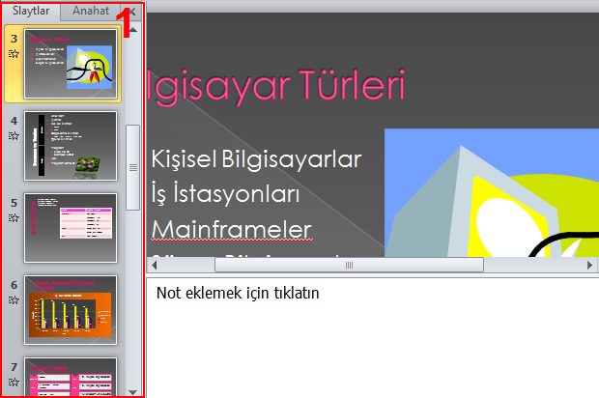
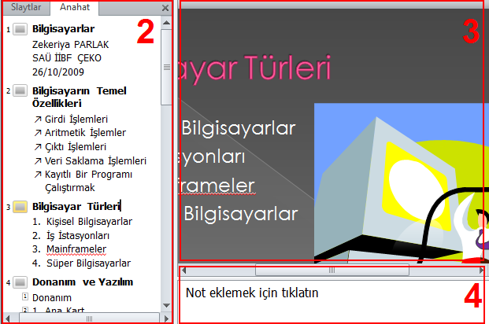
Farklı görünüm türlerinin kullanımını anlamak
Sunum Görünümlerini tanır
Normal görünümü
Normal görünüm, sununuzu yazdığınız ve tasarladığınız asıl düzenleme görünümüdür. Normal görünümün aşağıdaki resimlerde de görülebildiği gibi dört çalışma alanı vardır:
Notes:
Slaytlar sekmesi düzenleme yapılırken sunudaki slaytlar küçük resim boyutunda görüntülenir. Bu slaytların küçük resimli görünümü, sunuda gezinme ve tasarım değişiklik etkilerini görebilmeyi kolaylaştırır. Ayrıca slaytlar burada yeniden düzenlenebilir, silinebilir veya yenileri eklenebilir.
Anahat sekmesi içeriği yazmak, fikirleri toparlamak ve nasıl sunalabileceğini planlamak, slaytların ve metnin yerlerini değiştirmek için kullanışlı bir alandır. Anahat sekmesi slaytlarda yer metninleri anahat biçimde gösterir.
Slayt bölmesi PowerPoint penceresinin merkezinde yer alan Slayt bölmesi, geçerli slaydın büyük bir görünümünü görüntüler. Böylece geçerli slayta, metin, resim, tablo, SmartArt grafik, grafik, çizim nesnesi, metin kutusu, film, ses ve animasyon eklenebilir.
Notlar bölmesi, geçerli slayt için notlar yazılabilmesini sağlar. Bu notlar daha sonra yazdırabilir ve sunu sırasında kullanılabilir.

Slide 6
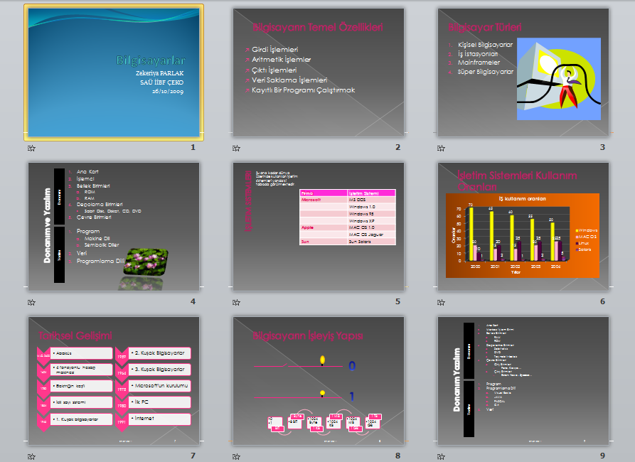
Farklı görünüm türlerinin kullanımını anlamak
Sunum Görünümlerini tanır
Slayt Sıralayıcısı görünümü
Slayt Sıralayıcısı görünümü slaytlarınızın küçük resim biçiminde bir görünümünü sağlar. Bu görünüm, sununun oluşturulduğu ve yazdırma için hazırladığı zaman slaytların sırasının düzenlemesini kolaylaştırır.

Slide 7
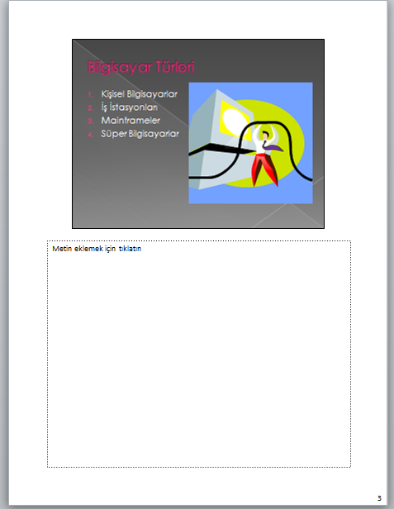
Farklı görünüm türlerinin kullanımını anlamak
Sunum Görünümlerini tanır
Not Sayfası görünümü
Not sayfası görünümünde geçerli slaydın bir küçük resminin altında not bölmesi bir sayfa görünümü içinde gelir. Notlar bölmesinde geçerli slayt için notlar yazılabilir ve daha sonra bu notlar yazdırabilir ve sunu sırasında kullanılabilir.

Slide 8
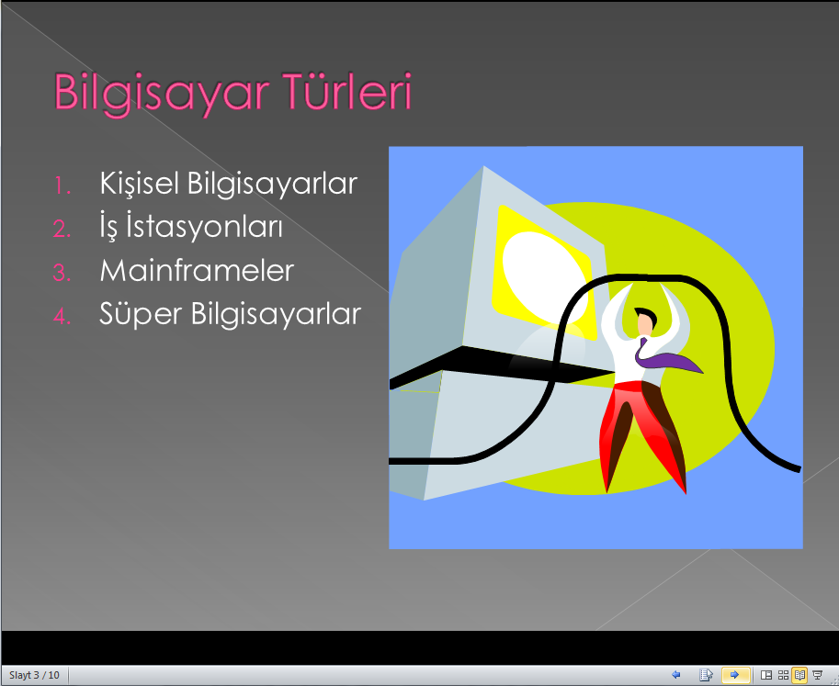
Farklı görünüm türlerinin kullanımını anlamak
Sunum Görünümlerini tanır
Okuma görünümü
Hazırlanan bir sunuyu kendi bilgisayarınızda tam ekran Slayt Gösterisi görünümünde değil, sununun gözden geçirilmesini kolaylaştıran basit denetimlere sahip bir pencerede görüntülemek veya kendi bilgisayarında görüntüleyecek birine iletmek için Okuma görünümünü kullanabilir.

Slide 9
Görünüm türleri arasında geçiş
Sunum Görünümlerini tanır
Görünüm sekmesi > Sunu Görünümleri komut grubunda yer alan komutlar kullanılarak bir görünüm türünde iken diğer bir görünüm türüne geçiş sağlanabilir. Sadece Okuma görünümü türündeyken bu görünüm türünden bir öncekine geçmek için klavyeden Esc tuşuna basmak gerekir.

Slide 10

Slayt düzenlerini kullanarak yeni bir slayt eklemek
Sunuya yeni slaytlar ekler
Bir PowerPoint belgesi ilk olarak açıldığına varsayılan olarak tek slayt görüntülenir. Bu tek slaytta iki yer tutucu bulunur; bunlardan biri başlık için, diğeri de alt başlık için biçimlendirilmiştir.
Yer tutucuların slayt içinde yerleştirilmesi düzen olarak bilinir.
Yer tutucular:
Çoğu sunu yerleşiminin parçası olan noktalı kenarlıklı kutular. Bu kutular başlık ve gövde metnini veya grafikler, tablolar ve resimler gibi nesneleri tutarlar.

Slide 11
Slayt düzenlerini kullanarak yeni bir slayt eklemek
Sunuya yeni slaytlar ekler
Bir sunuya yeni bir slayt eklemek:
Normal görünümde, Anahat ve Slaytlar sekmelerinin bulunduğu bölmede Slaytlar sekmesini seçilir ve yeni slayt eklemek istediğiniz yerdeki slaytın küçük resim görüntüsünün altına tıklatır. Bu durumda bu slaytın altında imleç yanıp sönmeye başlayacaktır. Burada sağ tıklanır ve Yeni Slayt seçilir.

Slide 12
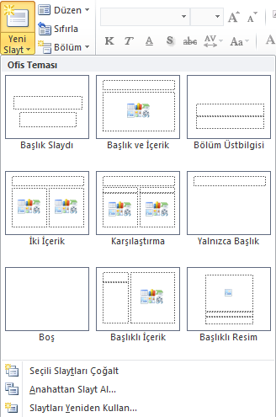
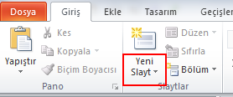
Slayt düzenlerini kullanarak yeni bir slayt eklemek
Sunuya yeni slaytlar ekler
Bir sunuya yeni bir slayt eklerken aynı anda düzeni de seçmek için şu işlem yapılır:
Normal görünümde, Anahat ve Slaytlar sekmelerinin bulunduğu bölmede Slaytlar sekmesini seçilir ve yeni slayt eklemek istediğiniz yerdeki slaytın küçük resim görüntüsünün altına tıklatır. Bu durumda bu slaytın altında imleç yanıp sönmeye başlayacaktır.
Giriş sekmesi > Slaytlar grubu > Yeni slayt yazısının üzerine tıklanır.
Önceki slaytla aynı düzende olmasını istiyorsanız, Yeni Slayt yazısı yerine üstündeki düğmeye tıklatmanız yeterlidir.
Yeni slayt için istediğiniz düzeni tıklatın.
Notes:
4. Açılan seçeneklerde PowerPoint’te yer alan slayt düzenlerinin küçük resimlerinin görüntülendiği bir galeri gösterilir.
Burada her slayt düzenin altında adı yazmaktadır. Bu adların üstünde her slayt düzenini gösteren bir küçük resim yer almaktadır.
Bu küçük resimlerde, görüntülenen yer tutucularda başlık ve renkli simgelerle metin, SmartArt grafikleri, resim, tablo, video ve küçük resim simgelerini tıklayarak bunları ekleyebileceğimiz düğmeler yer almaktadır.
5. Yeni slayt artık hem geçerli slayt olarak vurgulandığı Slaytlar sekmesinde küçük resim, hem de büyük slayt olarak görüntülendiği Slayt bölmesinde görüntülenir. Eklemek istediğiniz her yeni slayt için aynı işlemi yineleyin.

Slide 13
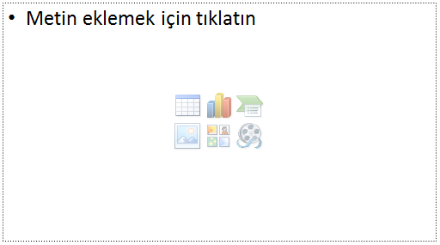
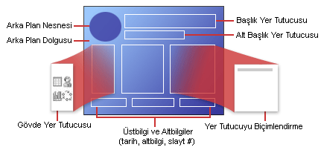
Slaytlara eklenebilecek içerik türlerini tanımlamak
Slaytlara eklenebilecek içerik türlerini tanır
Slayt düzenleri, slaytta görünen tüm içerik için biçimlendirme, konumlandırma ve yer tutucular içerir. Yer tutucular
Metin (gövde metni, madde işaretli listeler ve başlıklar da dahil)
Tablo
Grafik
SmartArt grafik
Film
Ses
Resim
Küçük resim
içeren kapsayıcılardır.
*Bu resim PowerPoint Yardım’dan alınmıştır.
Notes:
1. Düzen, bir slaydın temasını (renkler, yazı tipleri, efektler ve arka plan) da içerir.
2. Bir PowerPoint slaytında bu içerikleri slayta eklemek için slayt içinde bunların kısayolları yer almaktadır. Metin içeriği eklemek için slayt üzerinde “Metin eklemek için tıklatın” yazan yere tıklanır ve metin girilir. Tablo, Grafik, SmartArt grafik, resim, küöük resim ve film eklemek içinse slaytın ortasında yer alan diğer renkli düğmelere tıklanır.

Slide 14
Slayt düzenlerini değiştirmek
Slaytların düzenlerinde değişiklikler yapar
Mevcut bir slaytınızın düzenini değiştirmek için o slaytın Normal görünümde slaytlar sekmesinde yer alan slaytların küçük resim görüntüleri üzerinde sağ tıklayın ve açılan menüden Düzen seçeneğini üzerine gelerek alternatif diğer slayt düzenlerinden birini seçiniz.
Aynı işlemi Giriş sekmesi>Slaytlar komut gurubu>Düzen üzerinden de yapabilir.
Slaytta zaten olan içerikle ilgili doğru türden yeterli yer tutucunun bulunmadığı bir düzeni uygularsanız otomatik olarak bu içeriği kapsayacak ek yer tutucular oluşturulur.

Slide 15
Bir slaytda ya da tüm slaytlarda arka planın rengini değiştirmek
Slaytların düzenlerinde değişiklikler yapar
Arka plan rengi eklemek istediğiniz slaydı veya birden fazla slayt seçmek için bir slaydı ve CTRL tuşunu basılı tutarak diğer slaytları tıklatın.
Tasarım sekmesi> Arka plan komut grubu>Arka Plan Stilleri > Arka Planı Biçimlendir'i tıklatın.
Dolgu seçeneği ve Düz Dolgu'yu tıklatın.
Renk düğmesini ( ) ve sonra da kullanmak istediğiniz rengi tıklatın.
Arka plan saydamlığını değiştirmek için Saydam kaydırma ibresini kullanın.
Rengi kendi seçtiğiniz slaytlara uygulamak için Kapat'ı tıklatın veya rengi sununuzdaki tüm slaytlara uygulamak için Tümüne Uygula'yı tıklatın.
Saydamlık
Bir nesnenin pikselleri arasından ne kadar ışığın geçtiğini tanımlayan nitelik. Bir nesne yüzde 100 saydamsa, nesnenin arkası görebilebilir.

Slide 16

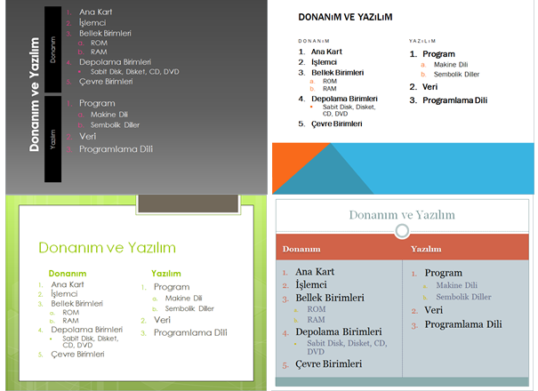
Sunumda tasarım şablonlarının kullanımı
Sunuya tema uygular ve değişiklikler yapar
Sununuza bir tema uygulamak son derece kolaydır. Tasarım sekmesi > Temalar komut grubunda yer alan ve herbirinin bir temayı simgelediği küçük resminden birini seçiniz.
Böylece bu seçmiş olduğunuz tema tüm sunuya uygulanmış olacaktır ve tek bir tıklatmayla sununuzu yeniden biçimlendirme işlemi gerçekleştirilmiş olur.
Notes:
0. Tasarım şablonları (temalar), PowerPoint sunularına renk, yazı tipleri ve arka plan grafikleri kullanarak birleştirilmiş tasarım öğeleri kümesidir. Sununuza yeni bir tema uyguladığınızda belgenizin yer alan WordArt efektleri, tablolar, grafikler, SmartArt grafikleri, şekiller, arka planlar, slayt düzenleri ve madde imleri birbirini tamamlayacak şekilde bu temanın yapısına bürünürler.

Slide 17
Sunumda kullanılan tasarım şablonun bir başkası ile değiştirilmesi
Sunuya tema uygular ve değişiklikler yapar
Bir temadan diğerine geçmek için aynı yöntem tekrar edilir. Tasarım sekmesi > Temalar komut grubunda yer alan başka bir tema seçildiğinde temanız diğeri ile değiştirilmiş olacaktır.

Slide 18
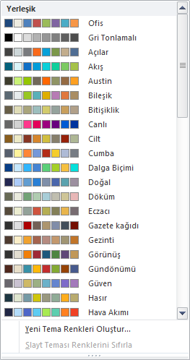
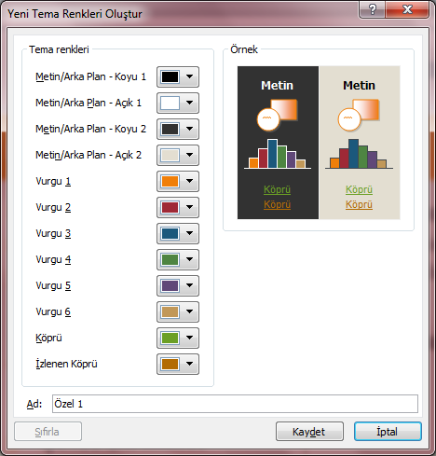
Sunumda kullanılan tasarım şablonlarının renk ve yazı tipi özelliklerinin değiştirilmesi
Sunuya tema uygular ve değişiklikler yapar
Tasarım Sekmesi > Temalar grubu > Renkler tıklanarak açılan tema renkleri kartelasında bu renk düzenlerinin adının yanındaki renkler, söz konusu renk düzenine ait arka plan, metin, vurgu ve köprü renklerini gösterir.
Kendi tema renkleri kümenizi oluşturmak için yanda görülen Yeni Tema Renkleri Oluştur tıklanır ve açılan iletişim kutusunu kullanarak kendinizin vereceği bir isim ile beraber belirleyeceğiniz renkleri renk düzeni olarak kaydedebilirsiniz.
Notes:
0. Sununuzu özelleştirmeye devam etmek isterseniz, tema renklerini, tema yazı tiplerini veya tema efektlerini değiştirebilirsiniz.
Tek bir tıklatmayla kolayca yapılabilecek olan tema renklerini değiştirmek, temayı değiştirme alternatifi dışında yapabileceğiniz önemli bir değişikliktir. Tema renklerinde hem açık hem de koyu arka planlar ve bu arka planalar üzerinde kolay okunmayı sağlayacak olan yazı renkleri göz önüne alınmıştır.

Slide 19
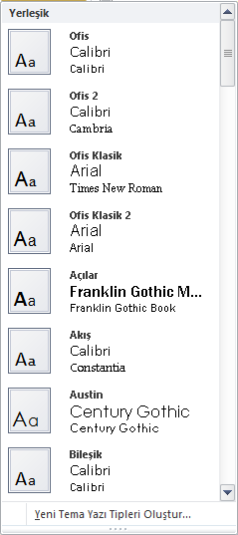
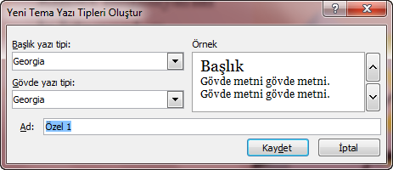
Sunumda kullanılan tasarım şablonlarının renk ve yazı tipi özelliklerinin değiştirilmesi
Sunuya tema uygular ve değişiklikler yapar
Benzer bir işlem yapılarak sununuzun yazı tipleri düzeninin değiştirebilir veya Yeni Tema Yazı Tipleri Oluştur seçeneği kullanarak başlık ve gövde yazı tiplerini kendiniz belirleyebilir ve bunları kendi vereceğiniz bir isimle kaydedebilirsiniz.

Slide 20
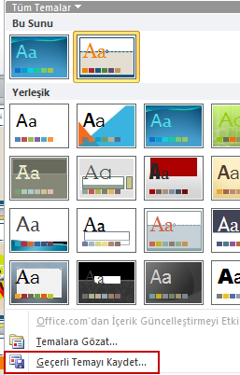
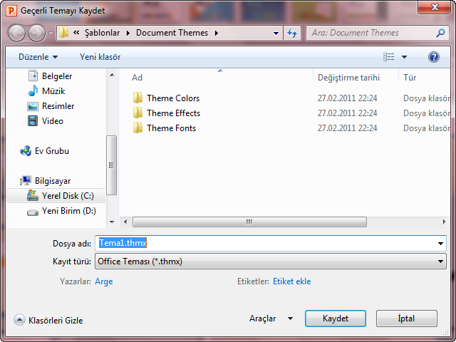
Değiştirilmiş tasarımların şablon olarak kaydedilmesi ve başka bir sunuda kullanılması
Değişiklik yapılan temayı kaydeder ve tekrar kullanır
Tasarım sekmesinde Temaların küçük resimlerini genişletin ve Geçerli Temayı Kaydet’ e tıklayın.
Üzerinde değişikler yaptığınız temayı kendi vereceğiniz bir isimle kullandığınız bilgisayarda ofis dokümanlarının temalarının olduğu alana kaydedebilirsiniz.
Notes:
0. Üzerinde renk, yazı tipi gibi düzenlerinde değişiklik yaptığınız veya kendi renk ve yazı tipi düzeninizle hazırladığınız bir PowerPoint temasını şablon olarak kaydedebilir ve bunu daha sonra başka bir sunuda kullanabilirsiniz.
> 1. Bu kaydetme işleminin gerçekleştirildiği bilgisayarda bu tema artık powerpoint’in bir parçası olacaktır ve temaların listelendiği küçük resimlerde artık bu da yer alacaktır ve istenildiği zaman istenilen bir sunuda tema değişimi yapılarak kullanılabilecektir.

Slide 21
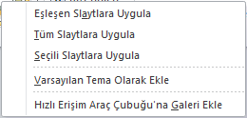
Sunu içindeki slaytlara farklı tasarımlar uygulamak
Sunuya tema uygular ve değişiklikler yapar
Sunu içinde genel tasarımdan ziyade bazı slaytlara farklı tasarımlar vermek isteyebilirsiniz. Bu değişiklikleri yapmak istediğiniz slaytı ya da Ctrl tuşuna basarak birden fazla slaytı seçiniz.
Tasarım sekmesinden bir tema veya yazıtipi düzeni veya renk düzeni üzerinde sağ tıklayınız.
Seçili slaytlara uygula seçeneğini seçtiğinizde değişiklikler uygulanmış olacaktır.
Daha önce bu şekilde değişiklik yapılmış slaytlarınız varsa yapacağınız deişikliklerin sadece bunlara uygulanmasını istiyorsanız Eşleşen Slaytlara Uygula seçeneğini seçin.

Slide 22
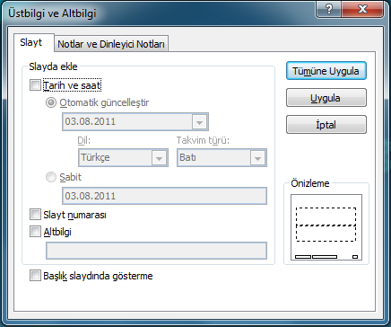
Belirli slaytlardaki ve tüm slaytlardaki altbilgiye metin eklemek
Slaytlara alt bilgi, slayt numarası ve tarih ekler
Sununuzda bir veya daha fazla slaydın veya dinyeyici notunun en altına metin ekleyebilirsiniz.
Ekle sekmesi > Metin komut grubunda> Üstbilgi ve Altbilgi öğesini seçin. Üstbilgi ve Altbilgi iletişim kutusu açılacaktır.
Üstbilgi ve Altbilgi iletişim kutusunda, Slayt sekmesinde, Altbilgi'yi seçin ve slaydın alt bölümünde ortada görünmesini istediğiniz metni yazın.
Metnin başlık slaydında görünmemesini sağlamak için Başlık slaydında gösterme onay kutusunu seçin.
Altbilgiyi yalnızca seçili slaytta görüntülemek için Uygula'yı, tüm slaytlarda görüntülemek için Tümüne Uygula'yı tıklatın.
Dinleyici notuna altbilgi eklemek için Üstbilgi ve Altbilgi iletişim kutusunda Notlar ve Dinleyici Notları sekmesini seçin ve 2. maddeden itibaren aynı işlemleri tekrar edin.

Slide 23
Belirli slaytlardaki ya da tüm slaytlardaki altbilgiye otomatik slayt numaralandır, otomatik tarih güncelleştir (ve güncelleştirme) özelliklerini uygulamak
Slaytlara alt bilgi, slayt numarası ve tarih ekler
Ekle sekmesi > Metin komut grubunda> Slayt Numarası'nı seçin.
Açılan Üstbilgi ve Altbilgi iletişim kutusunda, Slayt numarası eklemek istiyorsanız Slayt sekmesini tıklatıp Slayt numarası onay kutusunu, Not sayfası numarası eklemek istiyorsanız Notlar ve Dinleyici Notları sekmesini tıklatıp Sayfa numarası onay kutusunu seçin.
Tarih ve saat eklemek için Tarih ve saat onay kutusunu seçip belirli bir tarihe ayarlamak için Sabit'i tıklatın ve Sabit kutusuna istediğiniz tarihi yazın, sunuyu her açtığınızda ya da yazdırdığınızda tarih ve saatin geçerli tarihi yansıtacak şekilde güncelleştirmesini belirtmek istiyorsanız Otomatik güncelleştir'i tıklatıp istediğiniz tarih ve saat biçimini seçin.
Bunların başlık slaydında görünmemesini sağlamak için Başlık slaydında gösterme onay kutusunu seçin.
Bu işlemleri slaytların ve not sayfalarının tümüne eklemek isterseniz Tümüne Uygula'yı yalnızca seçili slaytta görüntülemek için Uygula'yı tıklatın.
Sununuzda tarihi Sabit olacak şekilde ayarlayarak son değişiklik yaptığınız zamanı kolay bir şekilde izleyebilirsiniz.

